Slide 1
Магнитоелектрически измервателни уреди

Slide 2
Галванометрични магнитноелектрически механизми се използват в магнитоелектрическите амперметри, волтметри и галванометри.
Техният двигателен момент се дължи на взаимодействието на токови контури с постоянен магнитен поток, а съпротивителният момент се създава по механичен път.

Slide 3
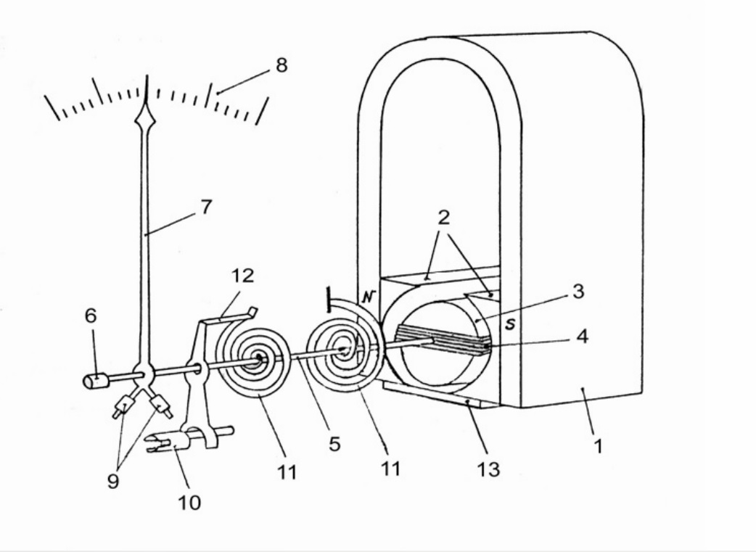
Устройството на магнитноелектрически механизъм с външен подвижен магнит
1. Неподвижен постоянен магнит 2. Полюсни накрайници 3. Неподвижно цилиндрично ядро 4. Подвижната бобина 5. Полуоси 6. Опорни лагери 7. Стрелка 8. Скала 9. Противотежести 10. Винт на коректора 11. Спирални пружини 12. Пластина на коректора

Slide 4
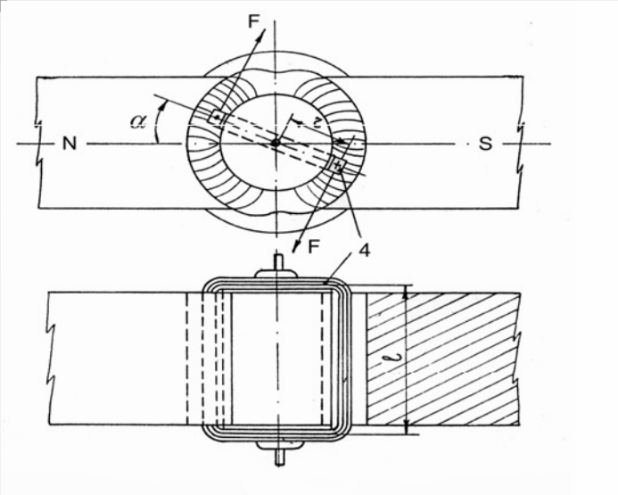
При протичане на ток през бобината тя се стреми да се завърти така, че нейният магнитен поток да съвпадне с потока на постоянния магнит.
Създава се въртящ момент, предизвикан от двойката електромагнитни сили F следствие от електромагнитното взаимодействие на протичащия в подвижната бобина ток.

Slide 5
Затихване на магнитоелектрическите механизми
Магнитоелектрическите механизми нямат специално затихвателно устройство.
Магнитноиндукционен затихвателен момент се създава следствие на индуктиране на вихрови токове в рамката и навивките на бобината при задвижване на подвижната част, която пресича магнитните линии на работното магнитно поле.
Взаимодействат със създалото ги поле и така се получава момент на затихване.

Slide 6
Конструкция на магнитоелектрическите механизми
Конструкциите на магнитоелектрическите механизми са разнообразни. Напоследък често се предпочитат конструкции с вътрешен неподвижен магнит.
Недостатъците са: по-трудно се постига висока магнитна индукция; притежават по-малка равномерност на работното магнитно поле.
Notes:
‹#›

Slide 7
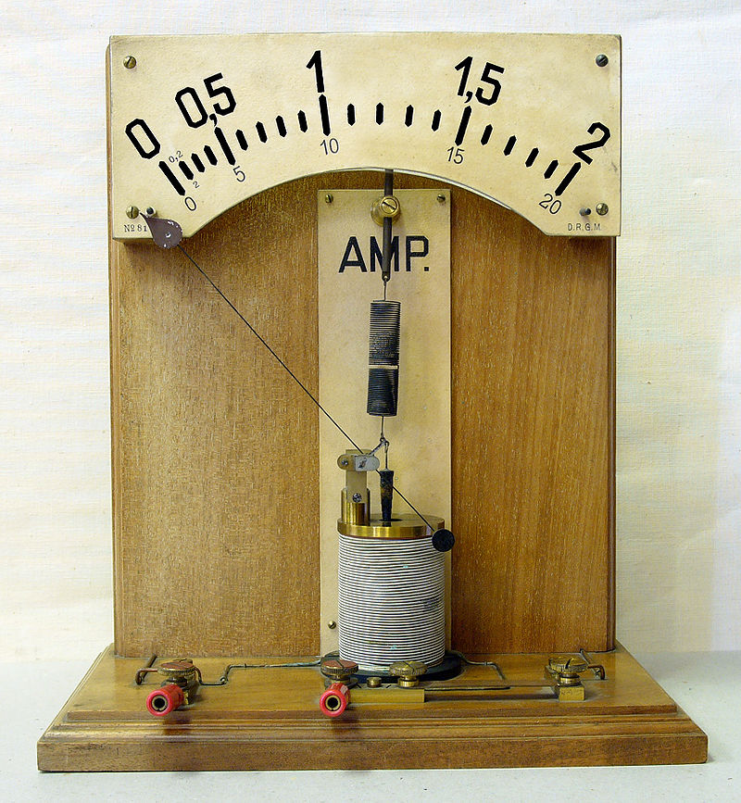
Така описаните измервателни механизми ако се включат последователно във веригата на измервания ток Iо представляват амперметър или микроамперметър от магнитоелектрическата система.

Slide 8
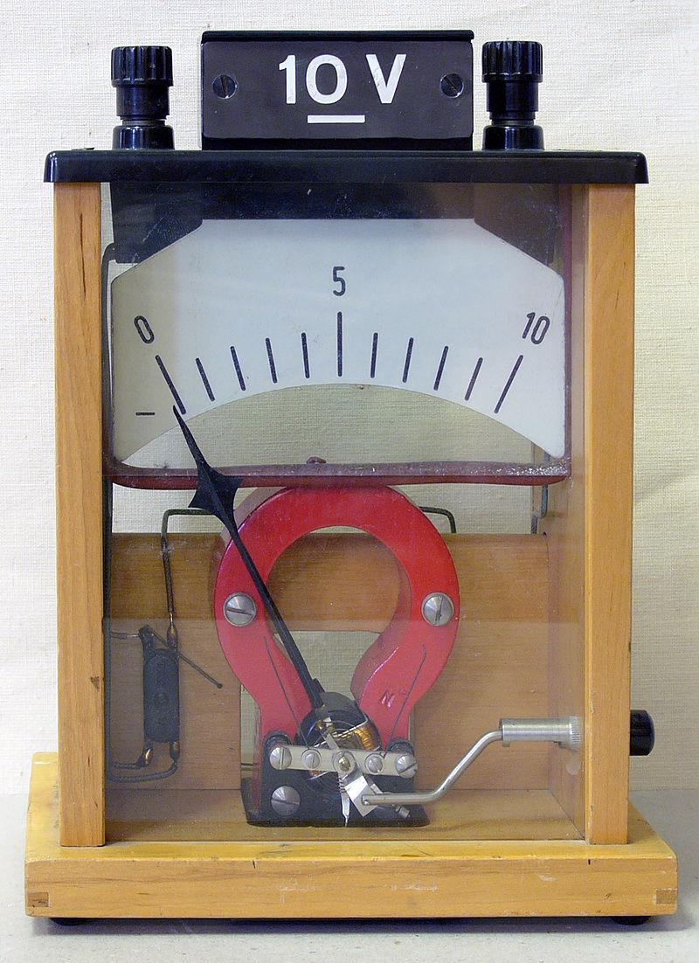
От същия измервателен механизъм се получава волтметър от магнитоелектрическата система, ако последователно на бобината се включи допълнително съпротивление.

Slide 9
Други устройства използващи същият механизъм:
Омметри
Магнитноелектрически галванометри
Балистични галванометри
Вибрационни галванометри
Светлиннолъчеви осцилографи
Термоелектрически измервателни уреди

Slide 10
Качества на уредите с магнитоелектрически измервателен механизъм:
1. Един от най-точните електромеханични преобразуватели.
2. Има силно собствено магнитно поле.
3. Притежава висока чувствителност.
4. Незначително влияние от изменение на температурата на околната среда.
Основен недостатък: приложимост само в постояннотокови измервания.

Slide 11
Изготвил:
Христо Джахов 48 група

